Slide 2
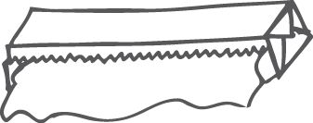
PAPÍR

Slide 3
PLAST

Slide 4
HLINÍK

Slide 5
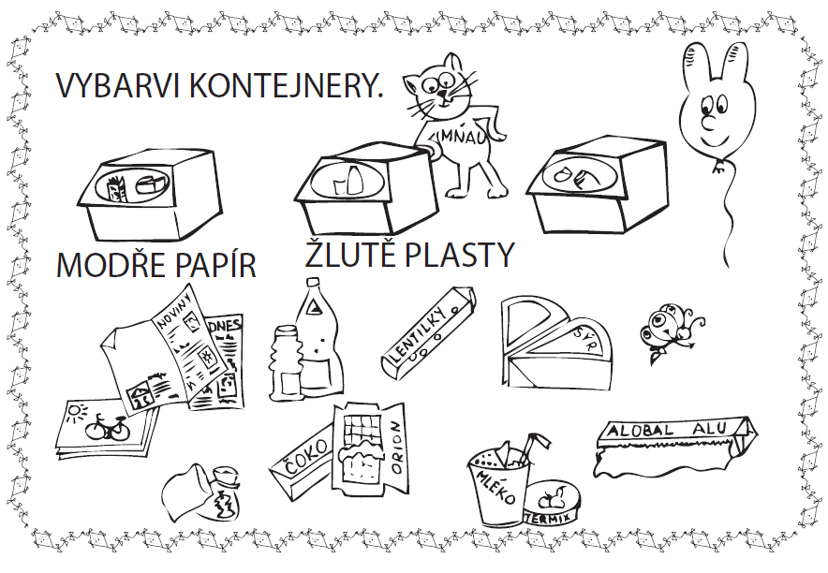

Slide 6
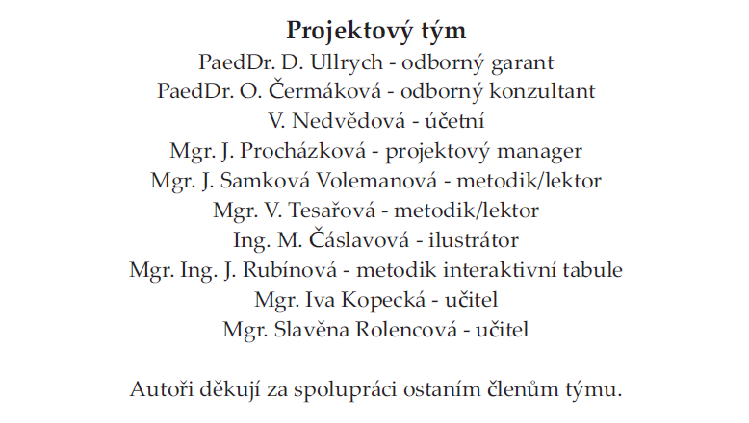
http://www.projektprvouka.cz/

